Slide 1

Szlavisztika alapszak – orosz szakirány

Slide 2
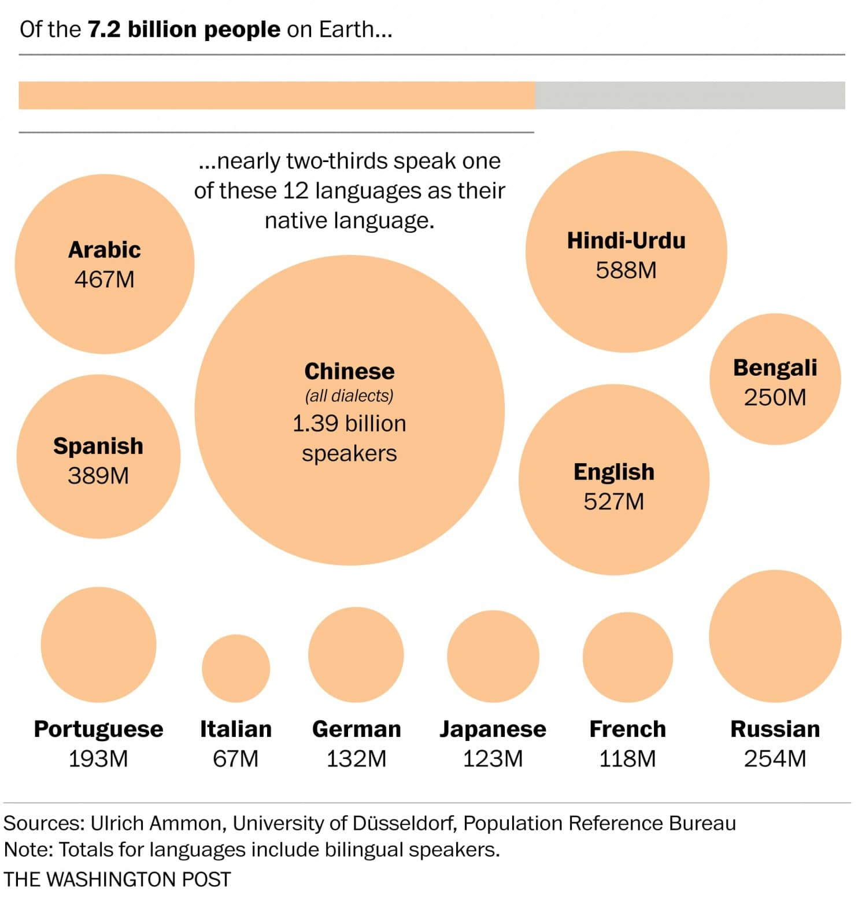

Slide 3
A képzés célja olyan általános szlavisztikai műveltséggel rendelkező szakemberek képzése, akik
egy szláv nyelvet legalább középfokú (B2), egy másik szláv nyelvet (nálunk: a lengyelt) legalább alapfokú (A2) szinten szóban és írásban használni tudnak
átfogó tájékozottsággal rendelkeznek a szláv kultúrákról
A képzési idő: 6 félév (3 év) Államilag finanszírozott és költségtérítéses formában is. Levelező és nappali képzésben
Végzettség megnevezése:
Slavonic Studies (Philologist in Russian Studies) /
Szlavisztika, orosz alapszakos bölcsész

Slide 4
Kinek ajánljuk?
Aki szívesen tanul nyelvet, sőt nyelveket (orosz és lengyel);
Aki nyitott idegen kultúrákra, egy másik nép, másik ország szokásaira, kultúrájára, mentalitására, történelmére, politikájára;
Aki szeret új dolgokat kipróbálni, világot látni (ösztöndíjas nyelvtanulási lehetőségek Kazanyban, Novoszibirszkben, Moszkvában, Péterváron, Velencében, Padovában, Tallinnban, Tartuban, Krakkóban, Varsóban);
Akik vonzódnak a művészethez, színházhoz, zenéhez, filmhez, a kortárs irodalmi és művészeti jelenségekhez.

Slide 5
Bemeneti követelmények:
Orosz nyelvtudás nélkül VAGY orosz nyelvtudással
Középszintű érettségi
érettségi magyar nyelv és irodalomból VAGY történelemből
+ érettségi egy további nyelvből (angol, francia, horvát, német, spanyol, olasz, latin, orosz, román, szerb, szlovák, szlovén, ukrán)

Slide 6
Kimeneti követelmények
A diplomához elvárt nyelvtudás szintje: B2
Minőségi képzés: az oktatás a nyelvi szintnek megfelelő osztott csoportokban
Képzés előzetes nyelvtudás nélkül
Képzés előzetes nyelvtudással

Slide 7
Képzés előzetes nyelvtudás nélkül
teljesen kezdők (A0, A1)
heti 8-10 nyelvóra
magyar és orosz anyanyelvű tanárok + heti 2-4 órában anyanyelvi lektor segíti a munkát
orosz és nemzetközi nyelvi anyagok
a 3. félévtől orosz nyelvű tananyagok a kultúra, történelem, és irodalom tanulmányozásában
a nyelvi záróvizsga szintje: B2

Slide 8
Képzés előzetes nyelvtudással
(A2-B1): orosz anyanyelvű tanárok, a 3. félévtől orosz nyelven hallgatott tárgyak, orosz nyelvű tananyagok, felkészítés a B2-es vagy (a kiemelkedőket) C1-es nyelvvizsgára
B2 tudás felett, ill. anyanyelvű hallgatók
1. félév – B2+ szintre hozás
2-6. félév – VÁLASZTHATÓ modulok:
nyelvi felkészítés a C1 szintű nyelvvizsgára, valamint
szaknyelvi képzés az alábbi területeken: 1. kulturális menedzsment, rendezvényszervezés szaknyelve, a kulturális turizmus szaknyelve (idegenvezetés), a kreatív kulturális ipar és művészetek orosz szaknyelve (orosz nyelvű tartalomgyártás) 2. orosz gazdasági nyelv, üzleti kommunikáció, vendéglátás 3. média, politika, nemzetközi kapcsolatok, diplomácia szaknyelve 4. orosz tudományos nyelv
szövegalkotás orosz nyelven
fordítás, szakfordítás

Slide 9
Elhelyezkedési, továbbtanulási lehetőségek
fordítóként, tolmácsként, műfordítóként
a médiában (újságíróként vagy tudósítóként), politikai vagy gazdasági elemzőként, Oroszország-szakértőként
a diplomáciában (külügyi szolgálatoknál, követségeknél, európai szervezeteknél (EP-asszisztensként, tanácsadóként)
oroszországi magyar kulturális szervezeteknél (Moszkvai Magyar Kulturális Intézet)
könyvszerkesztőként, digitális szerkesztőként
nyelvtanárként (pedagógiai végzettséggel), illetve szláv ajkúaknak magyar nyelvet tanító nyelvtanárként
az üzleti életben, vendéglátásban, kereskedelemben, idegenforgalomban (idegenvezetőként)
művelődési, civil, egyházi, vállalkozói szervezeteknél
színházaknál, kulturális intézményeknél
állami vagy önkormányzati intézményeknél
kutatóként, tudományos munkatársként (doktori képzés, PhD)

Slide 10
Fordító-tolmács mesterszak
másik 50 kredites társadalomtudományi minor szak (politikatudományok, nemzetközi tanulmányok, szociológia)
Továbbtanulás nemzetközi tanulmányok, politikatudomány mesterszak
másik nyelv szak 50 kredites minor szak (lengyel, német, angol, francia, olasz, magyar, kínai, klasszika-filológia)
Elhelyezkedés cégeknél, civil szervezeteknél, médiánál magas szintű orosz és lengyel nyelvtudással, kultúraközvetítés
interkulturális kommunikáció specializáció (lengyel+orosz)
Szlavisztika alapszak (orosz)
(6 félév 120 kredit)
+ 50
Média, kommunikáció 50 kredites minor
Nyelvészet, nyelvtörténet, irodalomtudomány, esztétika (kutatás, tudomány)
Történelem, régészet 50 kredites minor
Pedagógia-pszichológia tárgyak, másik nyelv vagy történelem
Továbbtanulás mesterszakon
Tanárszak
Régészet, történettudomány mesterszak
Doktori Iskola

Slide 11
A képzés profilja - Milyen tárgyak lesznek a nyelven kívül?
Kultúra, művészet, irodalom
pl. Az orosz kultúra, A lengyel kultúra, Az ortodox kereszténység, Kortárs orosz irodalom, Szláv színház és filmművészet, Az orosz populáris kultúra a 20-21. században
Történelemmel, politikával, társadalommal kapcsolatos tárgyak
pl. A keleti és a nyugati szlávok története, Fejezetek az orosz civilizáció történetéből, A posztszovjet Oroszország (1991-től napjainkig)
Nyelvészeti tárgyak
pl. a mai orosz társalgási nyelv, a keleti szláv nyelvek története, fordítás, szakfordítás, műfordítás, a média nyelve és műfajai, üzleti nyelv, turizmus-vendéglátás szaknyelve

Slide 12
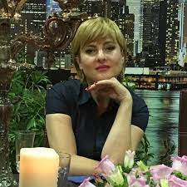
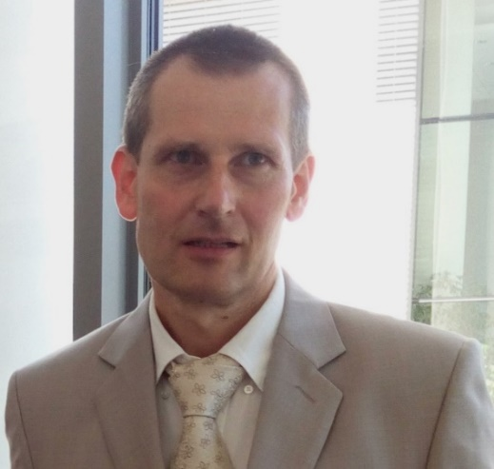
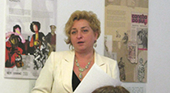
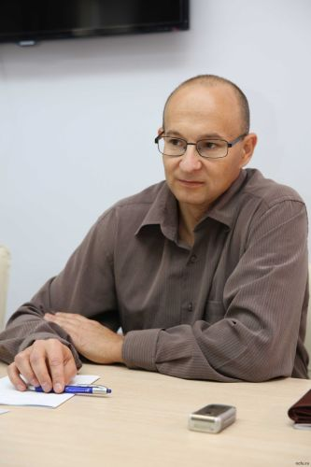
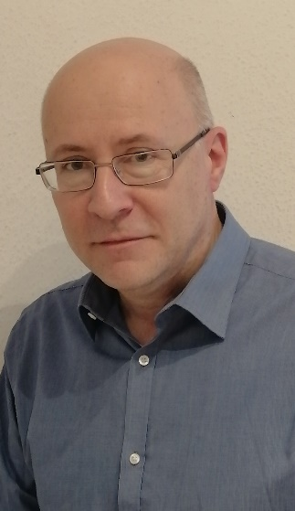
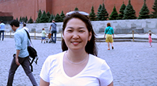
Nemzetközi oktatógárda
Harina Ljudmila
Dr. Pozsgai István
Dr. Lyavinecz-Ugrin Marianna
Dr. Kuralay Bukharbayeva
Dr. Kolontári Attila
Dr. Horváth Géza

Slide 13
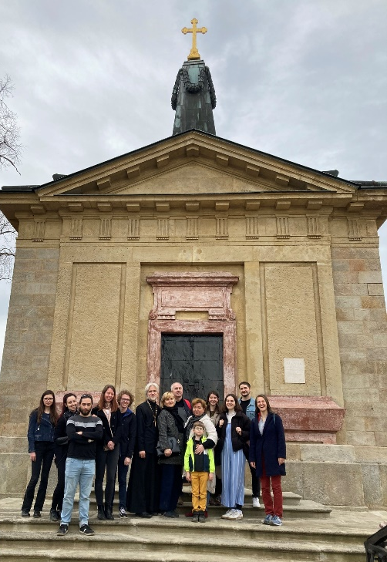
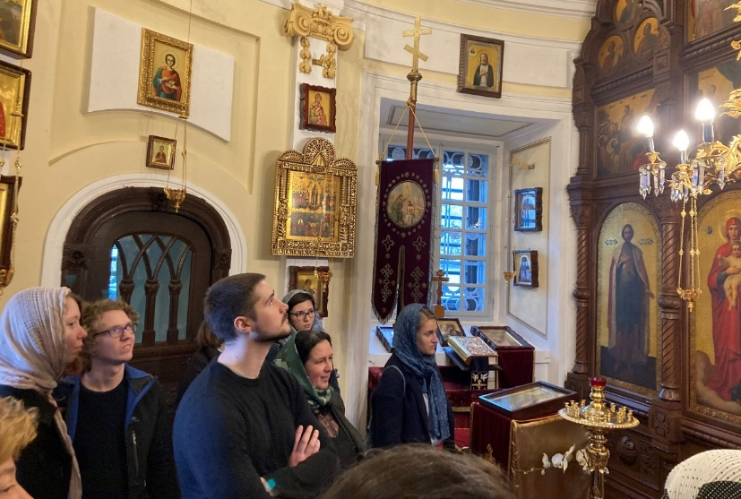
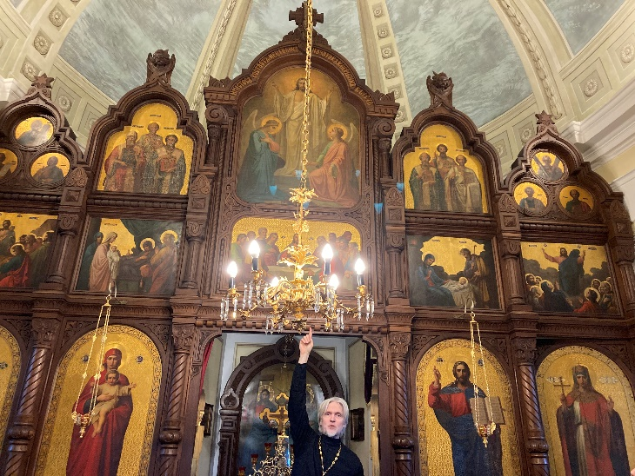
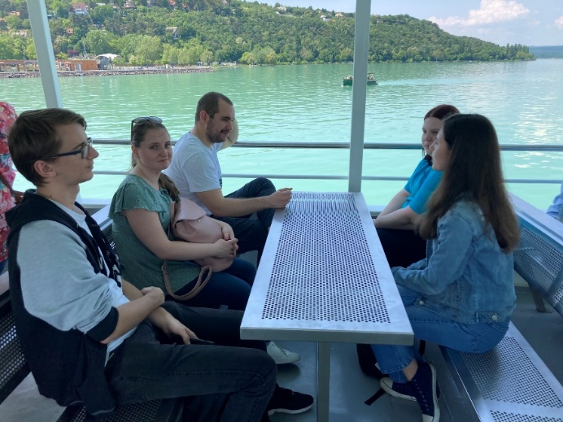
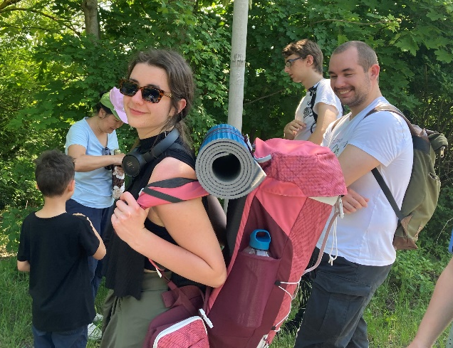
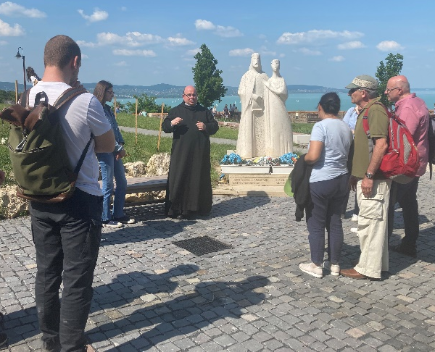
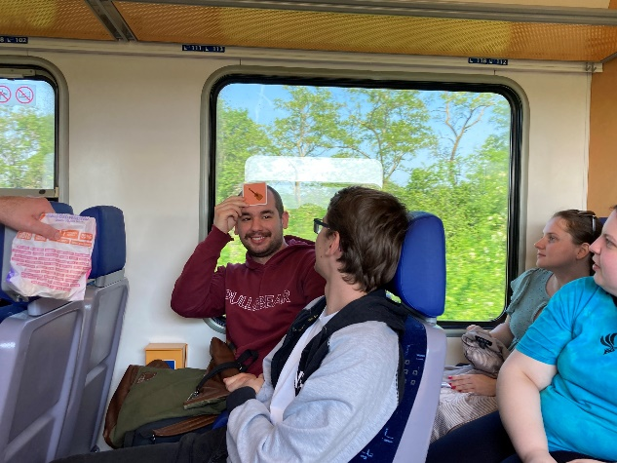
Közösséget építünk
Kirándulás az ürömi kápolnához, Tihanyba, látogatás az Orosz Kulturális Központban

Slide 14
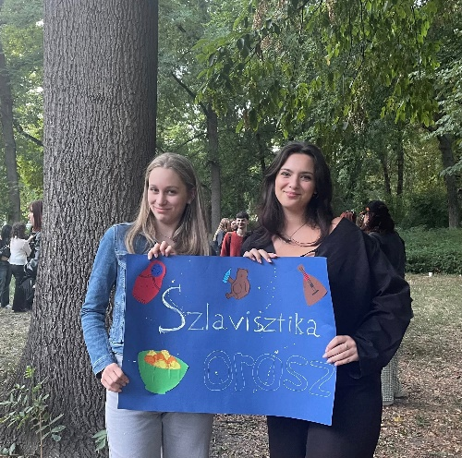
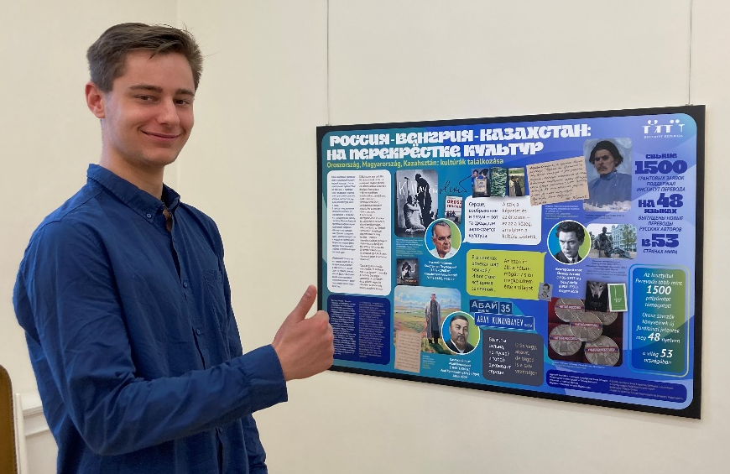
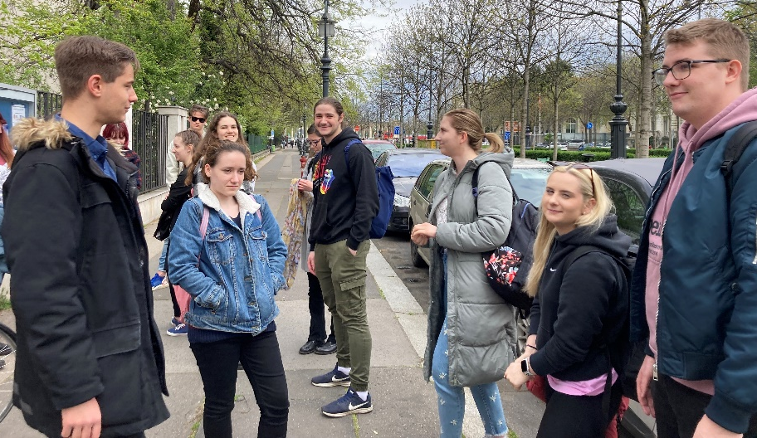
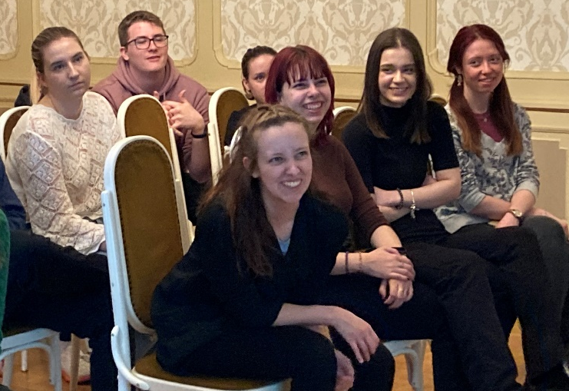
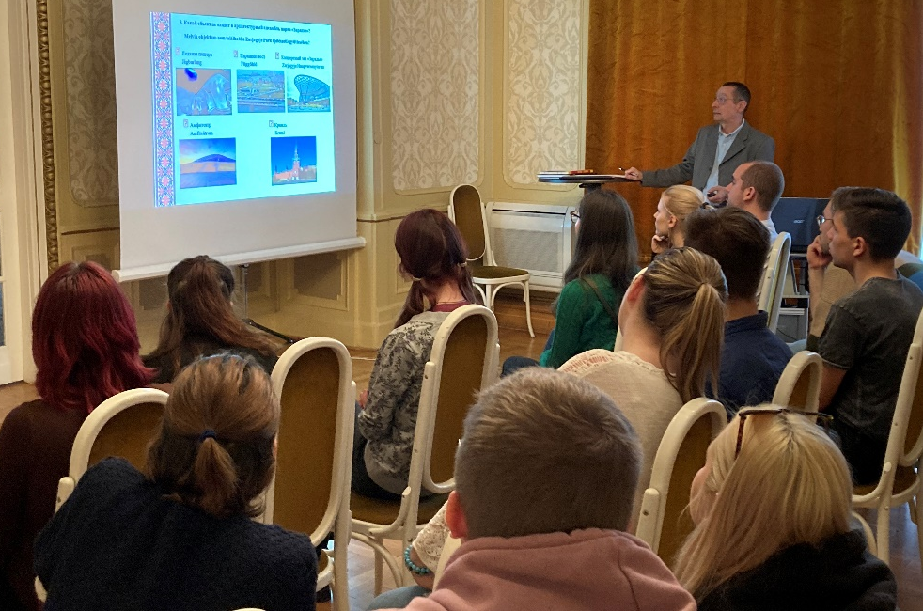
Közösséget építünk
Kirándulás az ürömi kápolnához, Tihanyba, látogatás az Orosz Kulturális Központba

Slide 15
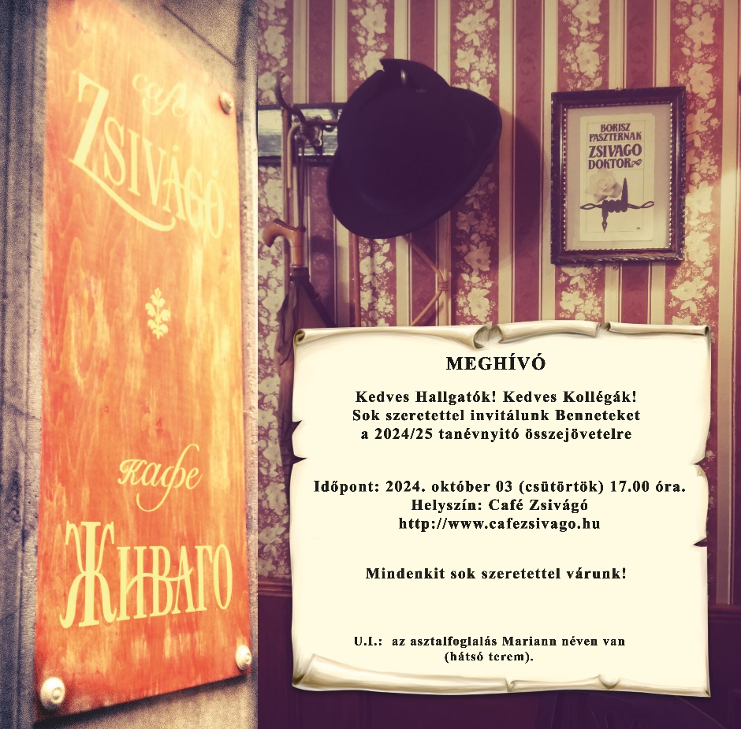
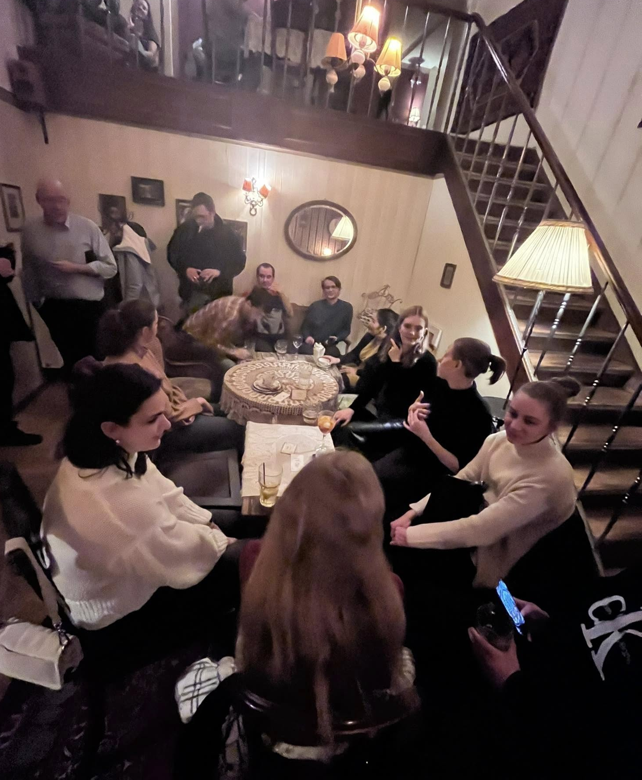
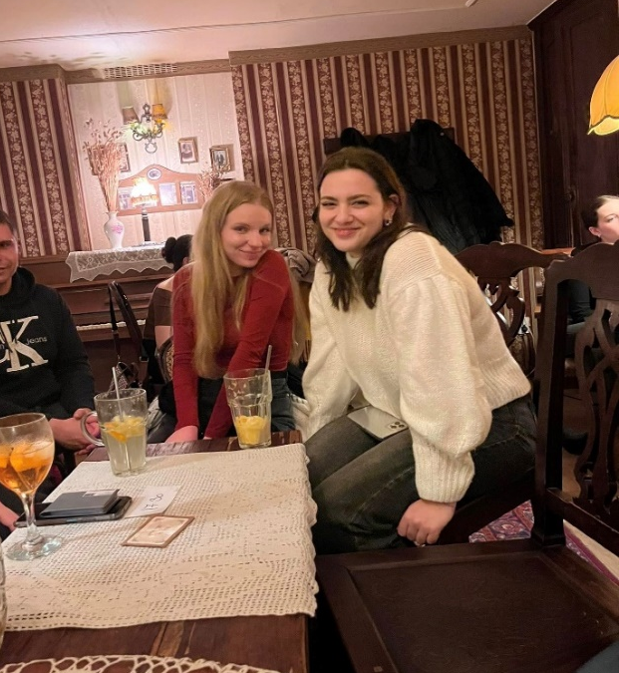
Szakestek

Slide 16
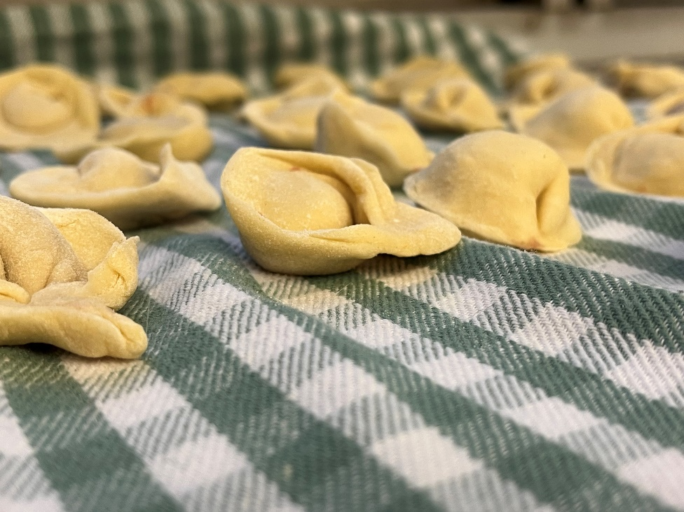
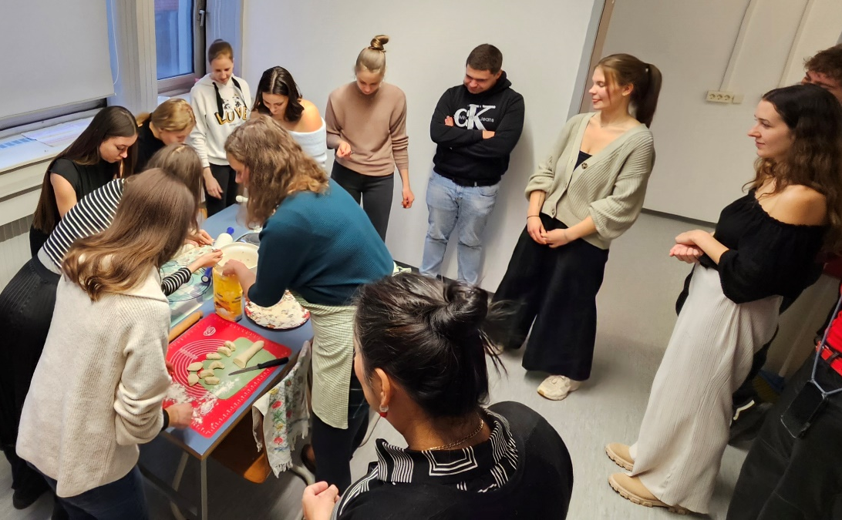
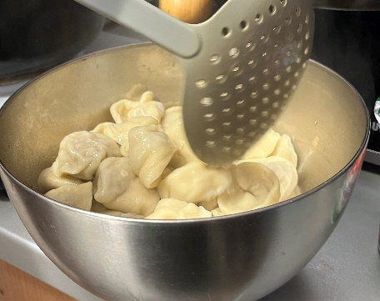
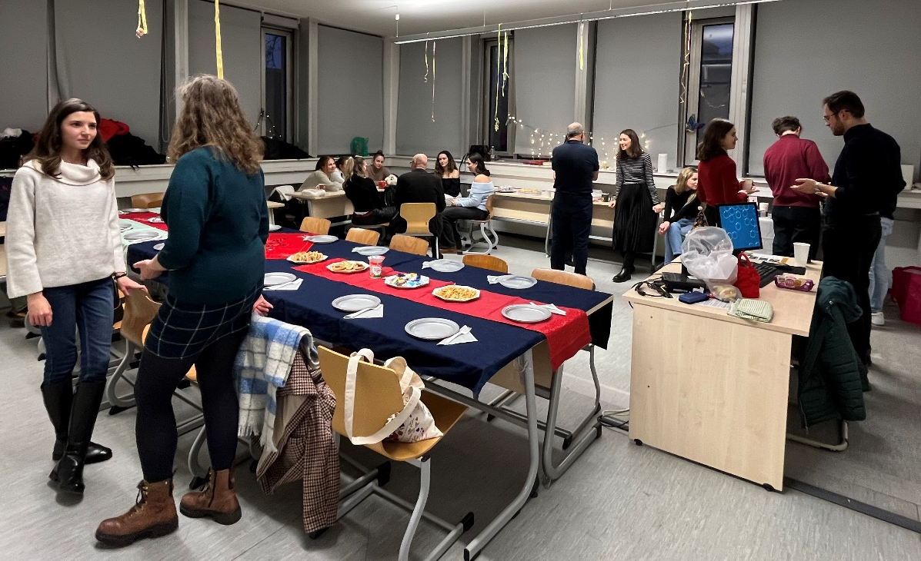
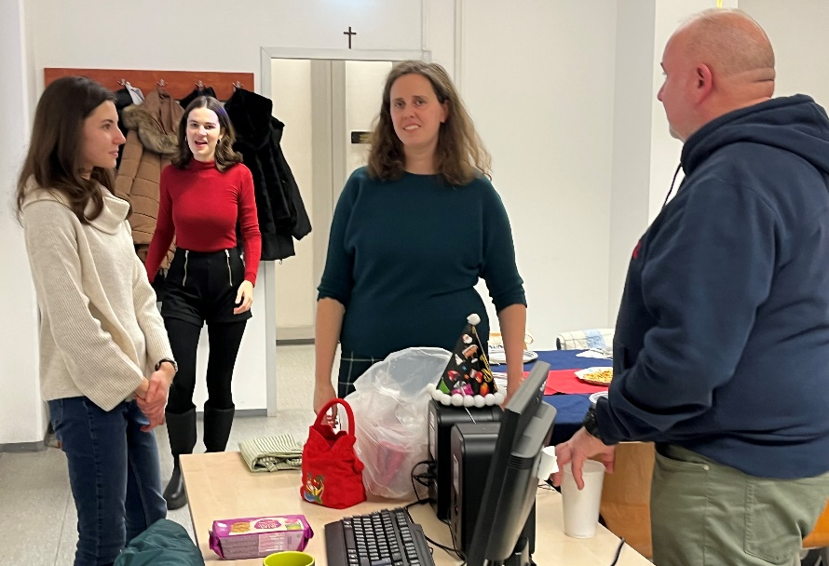
Karácsonyi készülődés

Slide 17
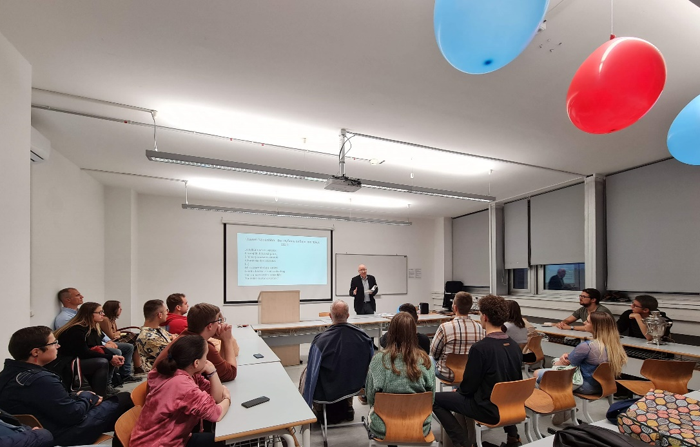
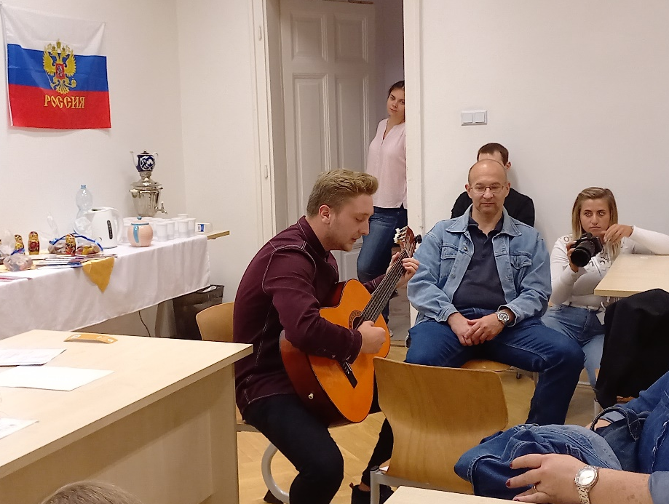
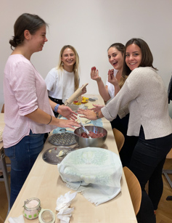
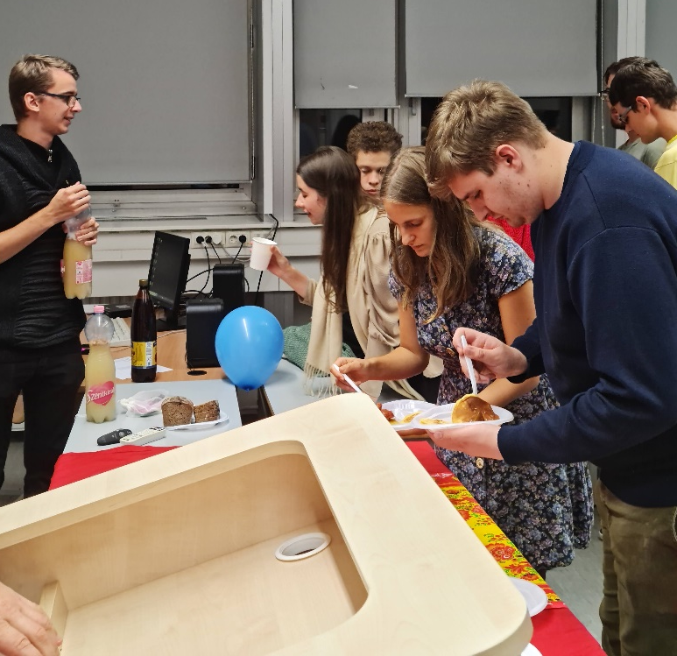
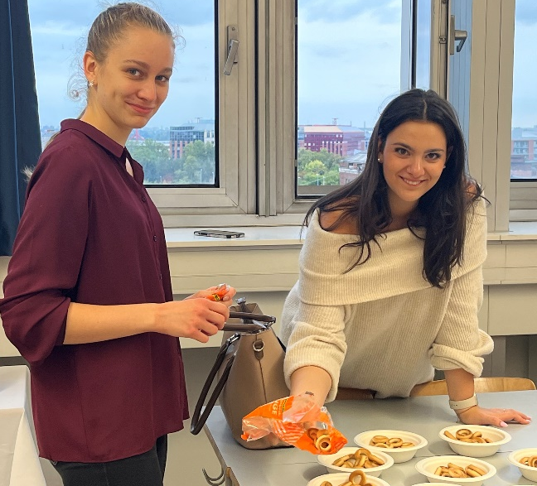
Kutatók éjszakája

Slide 18
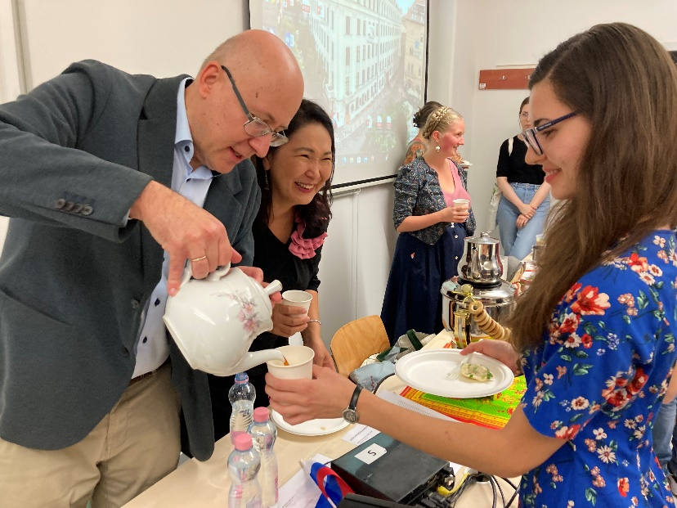
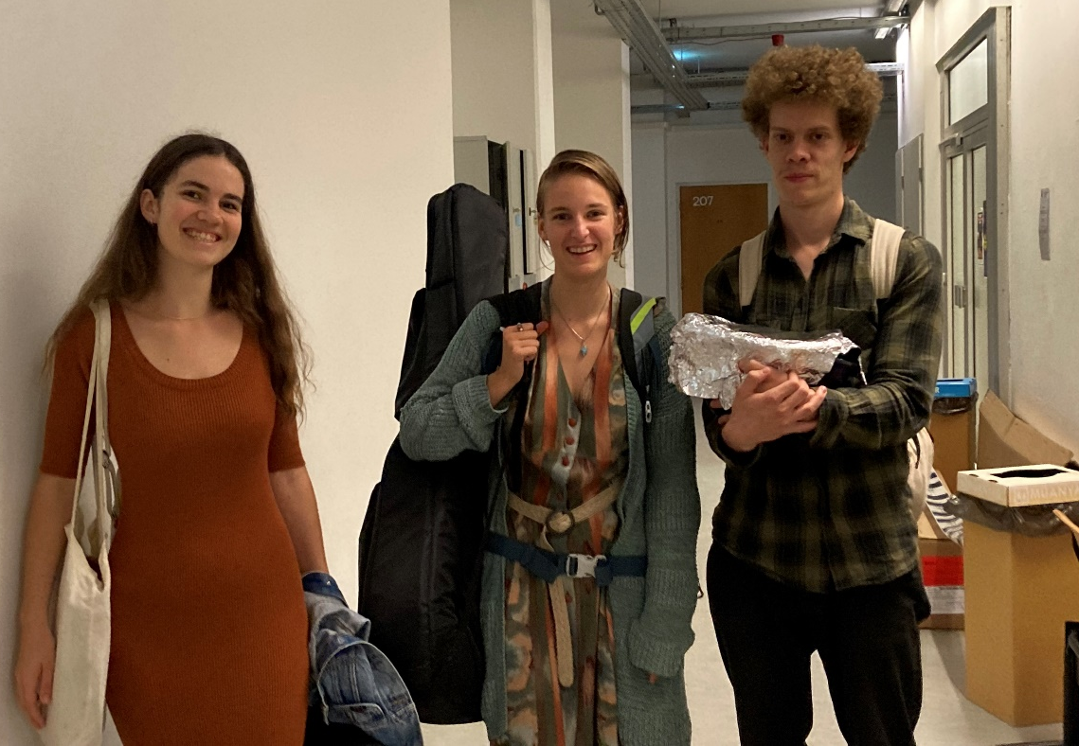
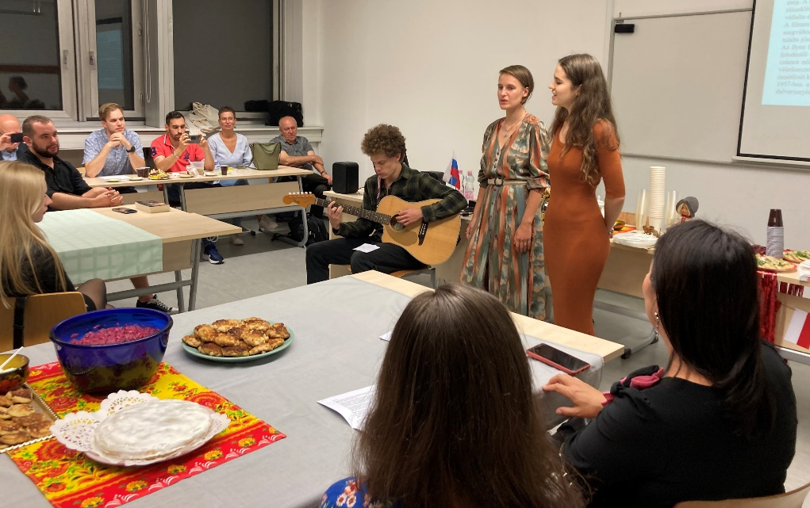
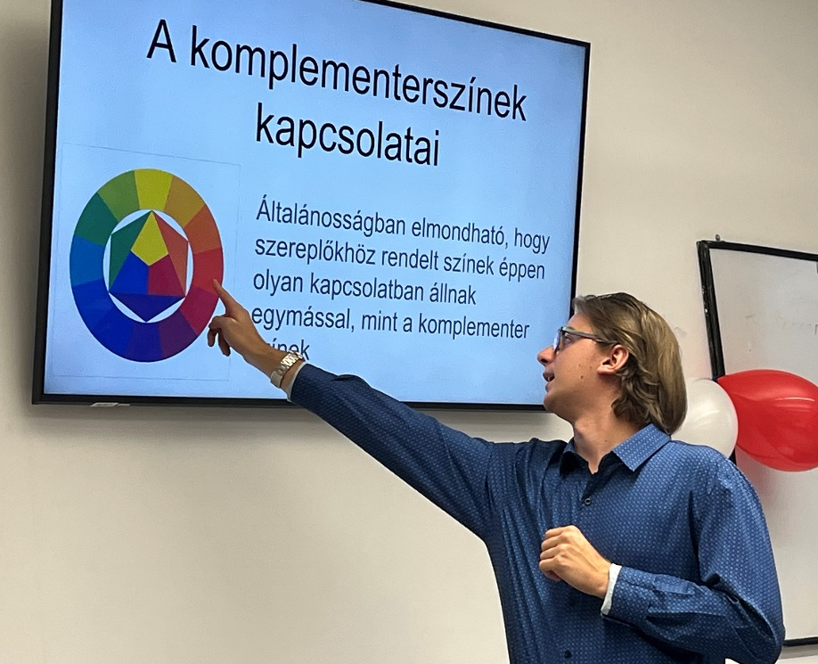
Kutatók éjszakája

Slide 19
Külföldi részképzések
(Erasmus+, államközi ösztöndíjak)

Slide 20
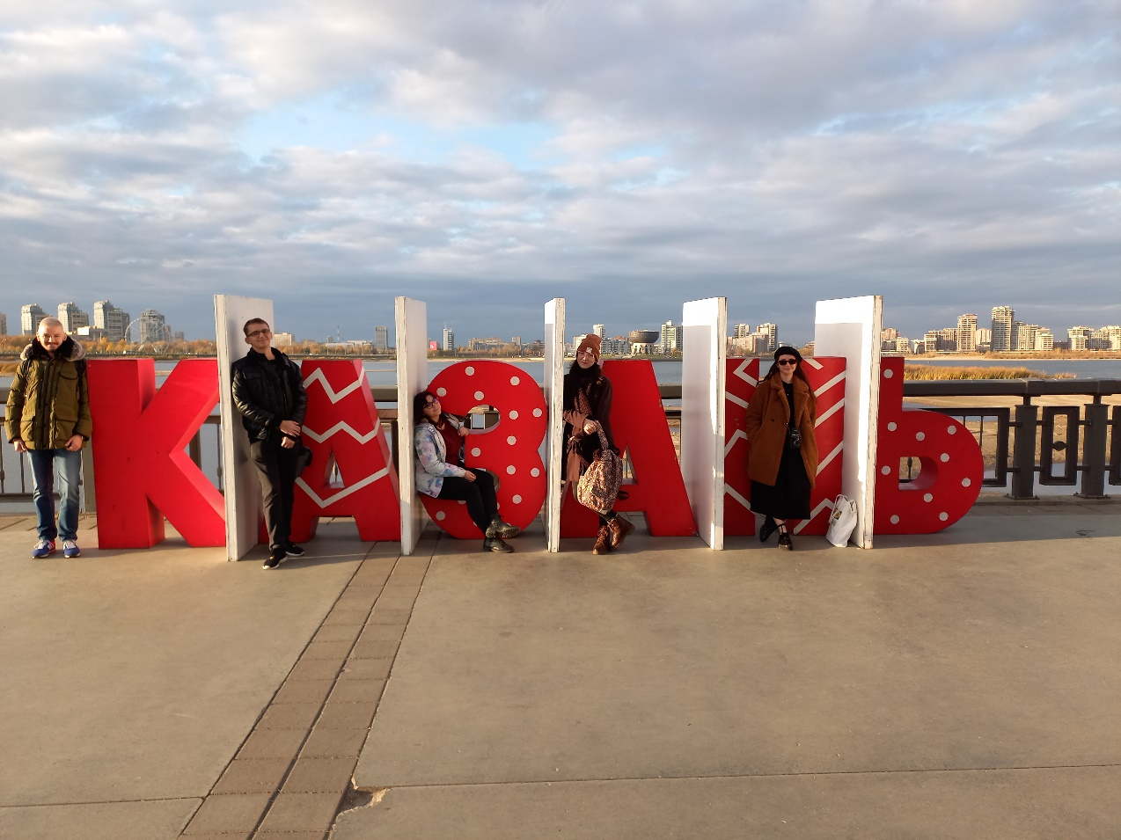
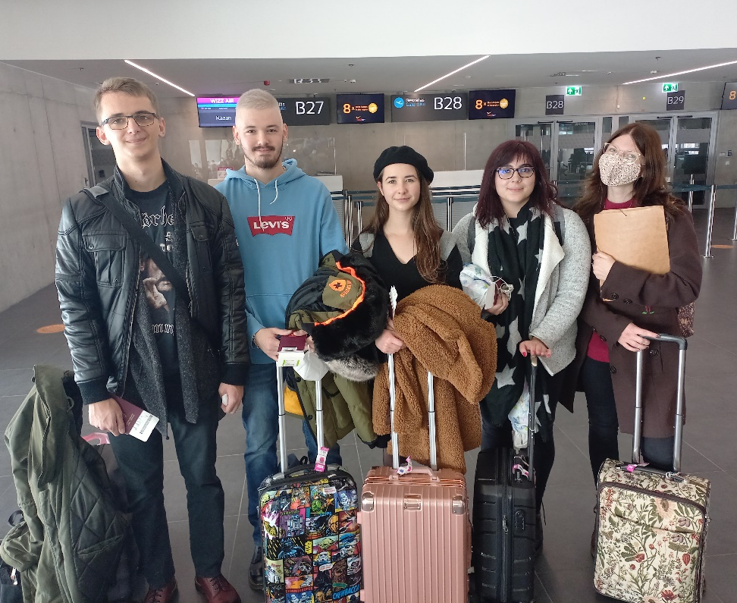
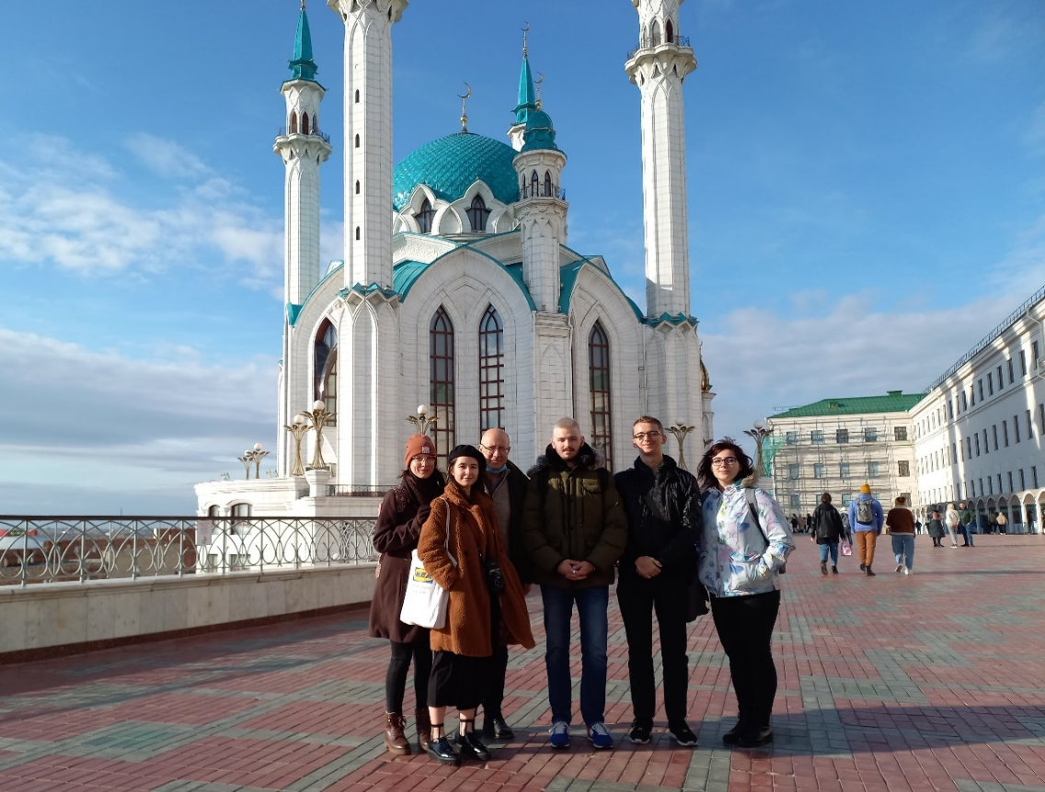
Kazany

Slide 21
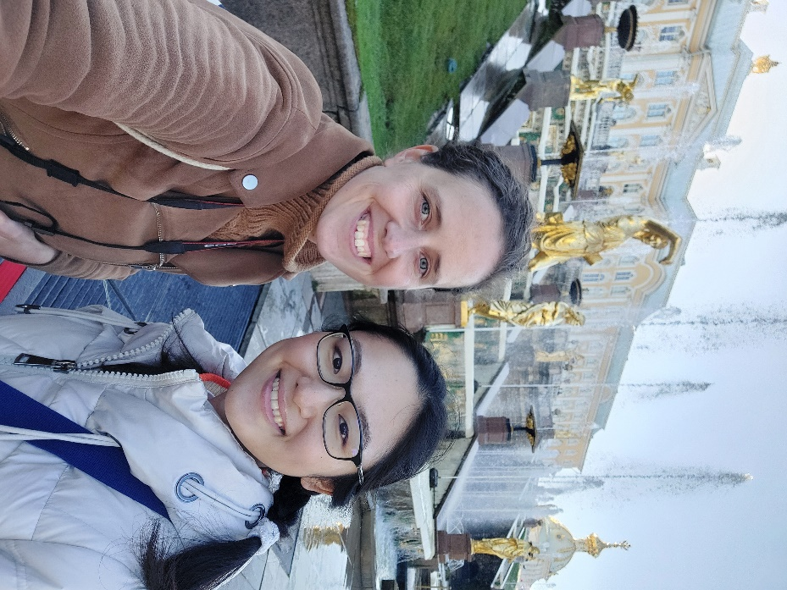
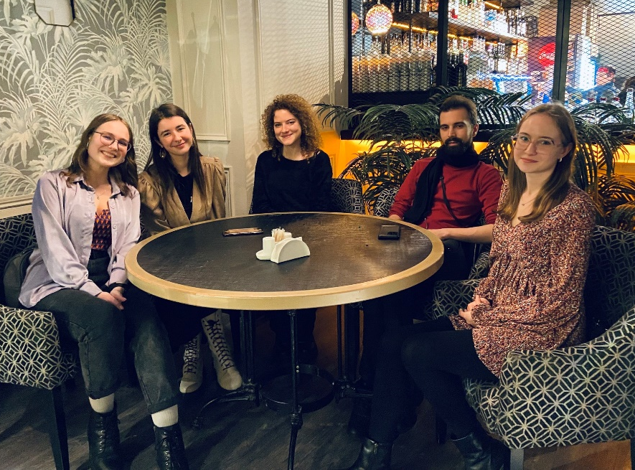
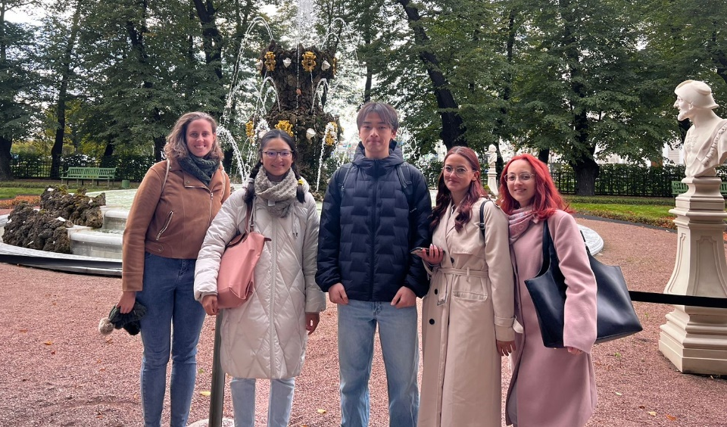
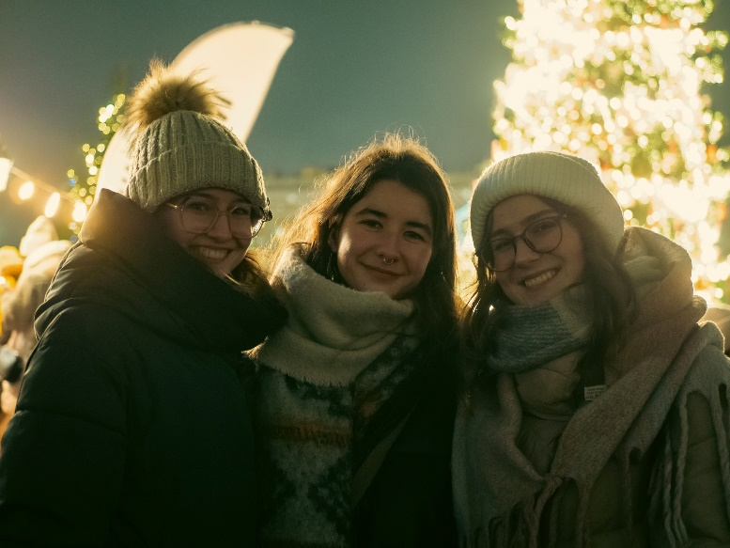
Szentpétervár

Slide 22
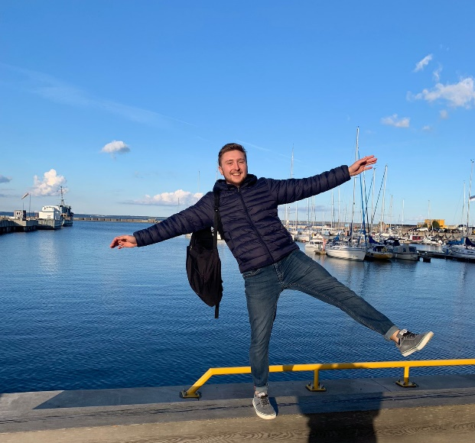
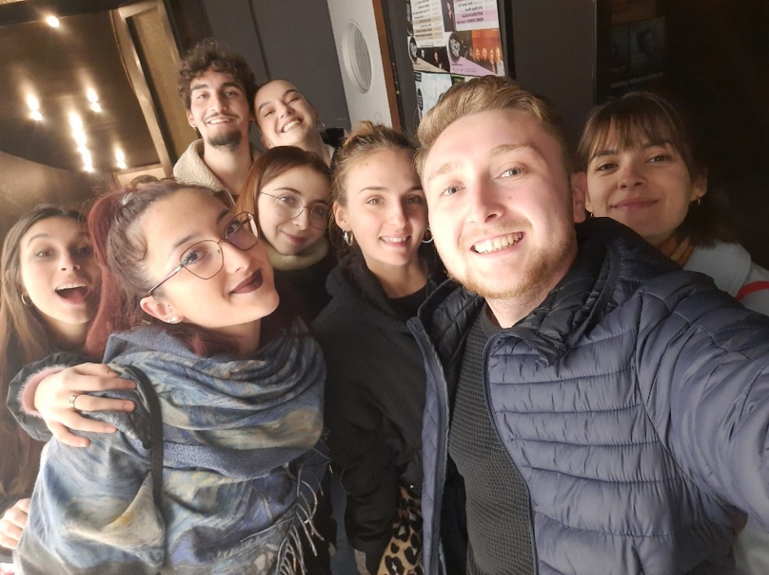
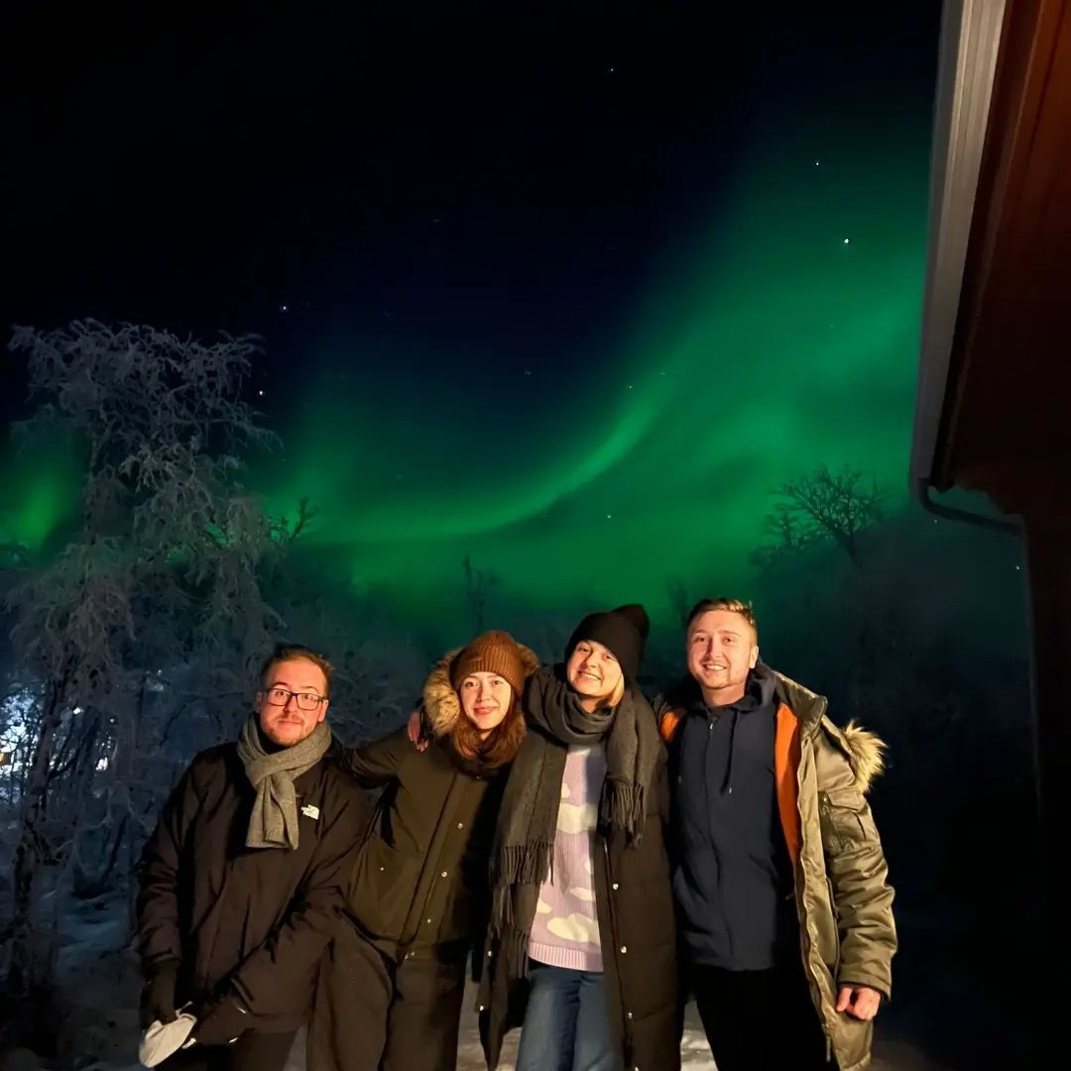
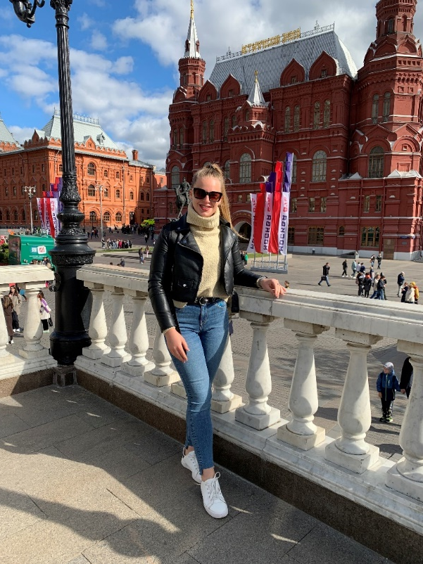
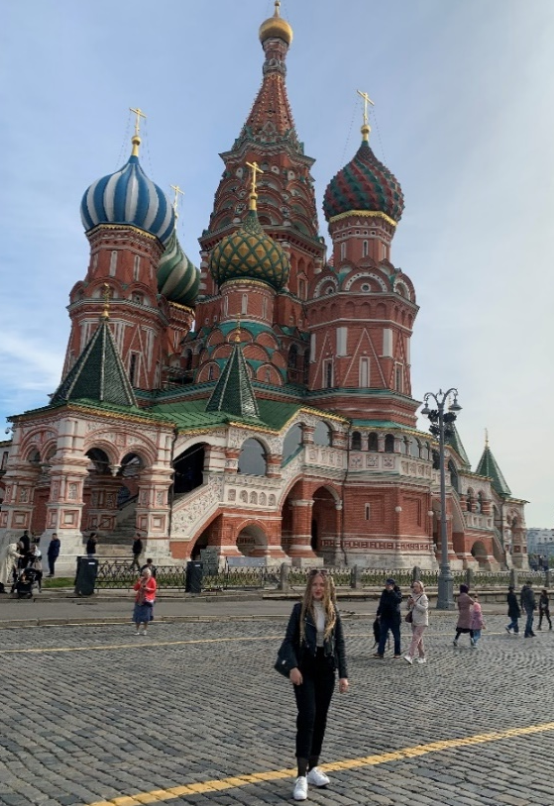
Moszkva, Tallinn, Tartu

Slide 23
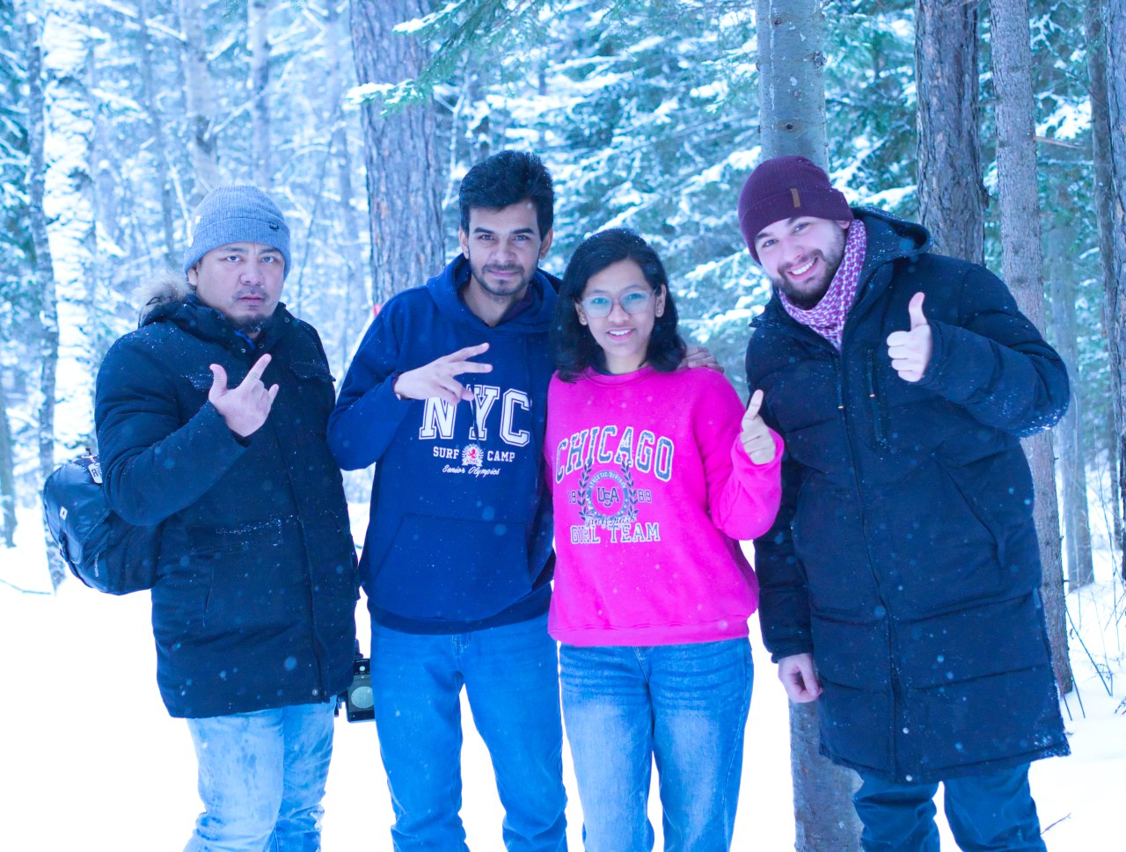
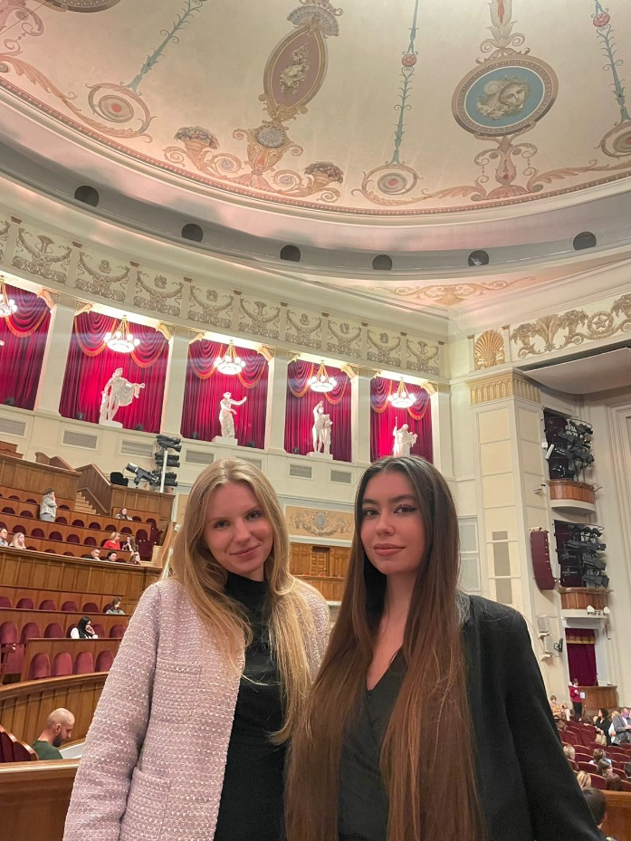


Novoszibirszk

Slide 24




Tudományos Diákkör (TDK)

Slide 25




Kortárs irodalmi beszélgetések

Slide 26








Műfordítói műhely
Dr. Pálfalvi Lajos
Dr. Iván Ildikó
Dr. Németh Orsolya
Dr. H. Végh Katalin

Slide 27



Külföldi vendégelőadók
Alekszej Kozlov (NGPU) előadása Tolsztojról és Dosztojevszkijről)
Valerij Marosi (NGPU) előadása a kortárs orosz irodalomról

Slide 28




Együtt a vizsgákon, és a vizsgák után

Slide 29



Mentorálás, pályakövetés
Pakson jártunk a Roszatomnál

Slide 30


A Szláv Textus online folyóirat szerkesztőségi ülése

Slide 31
Továbbtanulás
Szlavisztika mesterszak (orosz, lengyel szakirány) – PPKE
Nemzetközi Tanulmányok mesterszak – PPKE, NKE, ELTE, BCE
Politikatudomány mesterszak – PPKE, NKE, ELTE, BCE
Ruszisztika mesterszak – ELTE
Orosz nyelv és irodalom mesterszak – ELTE
Fordító-tolmács mesterszak – ELTE
Műszaki, gazdasági és társadalomtudományi szakfordító (és tolmács) – BME
Doktori képzés

Slide 32






Hallgatói karrierek
Máté András, PhD doktorandusz, irodalomtudomány Zeneakadémia
Gajdos Nárcisz, PhD doktorandusz, irodalomtudomány
Barna Benedek,
KKM, elemző, szakértő
Fizer József, társadalomtudományi és gazdasági és szakfordító, BME
Ájben Katalin, PhD doktorandusz, történettudomány, oktató PPKE
László Evelin,
fordító-tolmács MA, ELTE

Slide 33
Miért a Pázmány Szlavisztika?
minőségi képzést nyújtunk (erős nyelvi alapozással)
a csoportbontások és többszintű fejlesztés az egyéni fejlődést támogatja
közösséget építünk
támogatjuk a külföldi részképzést
segítjük hallgatóink tanulmányait a képzésben és a képzésen túl is
továbbtanulási lehetőségek, mentorálás

Slide 34
PPKE BTK
Közép-Európa Intézet /
Orosz Tanszék
https://btk.ppke.hu/orosz-tanszek
Facebook: Pázmány Szlavisztika
https://www.facebook.com/pazmanyszlavisztika

